Slide 1
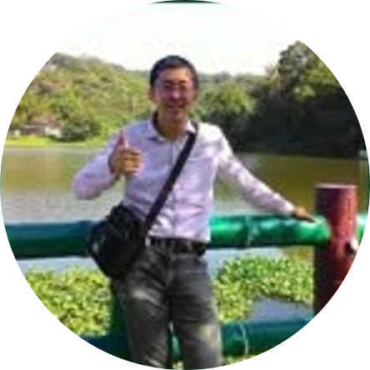
Claude Code
企業開發實戰
企業包班｜實戰課程
吳俊毅 (Gelis)
AI 寫程式，團隊卻各寫各的？
講師

Slide 2



讓 AI 變成有規範、可複製的開發流程
規範
聚焦
落地
用 Command / Skill 建立符合團隊規範的流程
掌握 Context 聚焦與 CLAUDE.md 的最佳用法
從 Legacy System 切入，重新定義 SDLC

Slide 3





課程重點
活用 Command / Skill，建立最佳且符合團隊規範的開發流程
Context 聚焦與 CLAUDE.md：使用時機 vs. 最佳實踐
企業 Legacy System 的切入點與導入策略
重新定義 AI 時代的 SDLC 軟體開發
以 Skills 定義系統開發與設計的標準流程

Slide 4



適合對象與課程形式
希望導入 AI 輔助開發的企業研發團隊
負責維護 Legacy System 的工程師與技術主管
想建立團隊 AI 開發規範的 CTO / Tech Lead
課程時數
授課方式
人數上限
[例：2 天 12 小時]
[實體 / 線上]
[請填入]

Slide 5
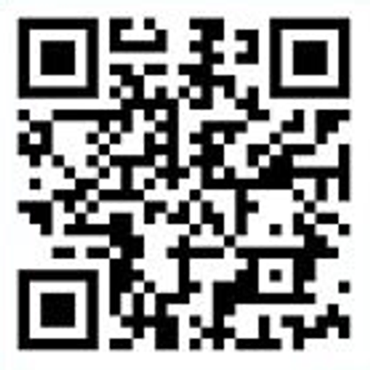



預約免費諮詢，索取企業專屬優惠
LINE ID
geliswu
Email
wergelis@msn.com
Discord 社群
discord.gg/UAAvQC7NV
掃描加入 Discord 社群

